Slide 1

DATA ANALYTICS · 2026
한·일 지역별 고령화와 의료·돌봄 인프라
측정 방법이 결론을 바꾸는가 — 한국 17개 시·도와 일본 47개 도도부현의 지역 단위 비교
발표자 :

Slide 2
01
연구 배경과 연구 질문
02
데이터와 방법론
03
결과 — 최종 선정 시각화 10장
04
논의 — 세 연구 질문에 대한 답
05
결론과 정책 제언
06
부록 — 백업 자료
목차

Slide 3
SECTION
01
연구 배경과 연구 질문

Slide 4
01 · 연구 배경
일본은 고령화 수준이 높고, 한국은 속도가 빠르다
수준과 속도
국가 평균의 한계
일본은 이미 높은 고령화율에서 완만하게 증가하고, 한국은 상대적으로 낮은 고령화율에서 출발해 빠르게 격차를 좁히고 있다.
의료·돌봄 인프라 확충 예산은 국가 단위가 아니라 지역 단위에서 배정된다.
2015~2023년 평균 고령화율은 한국 13.8% → 19.6%, 일본 28.3% → 31.6%로 변화했다.
한국 17개 시·도와 일본 47개 도도부현, 총 64개 지역으로 내려가야 국가 평균 뒤에 숨어 있는 편차가 드러난다.

Slide 5
01 · 연구 배경
같은 데이터에서 결론이 세 차례 뒤집혔다
사례 1
사례 2
사례 3
비교 기간
비교 단위
지표 정의
마지막 관측 연도를 한 해 줄이자 “한국이 일본의 약 2배”가 “약 1.8배”로 바뀌었다.
64개 지역을 한 줄로 세우면 취약지역 상위 15곳이 전부 일본으로 채워졌다.
국가별로는 양의 상관, 두 나라를 합치면 음의 상관 — 부호 자체가 뒤집혔다.
세 사례는 우연한 계산 오류가 아니라, 국가 간·지역 간 비교 연구에서 구조적으로 발생하는 측정 방법의 문제다.

Slide 6
연구 질문
“동일한 데이터라도 비교 단위·지표 정의·비교 기간을 어떻게 설정하느냐에 따라 정책적으로 상반된 결론에 도달할 수 있는가?”
RQ1 · 비교 기간 — 고령화 “속도” 비교는 분석 기간 설정에 얼마나 민감한가
RQ2 · 비교 단위 — 취약 지역 식별에서 64개 전체 비교와 국가 내부 비교 중 어느 쪽이 타당한가
RQ3 · 지표 정의 — 국가 간 통계 정의가 다를 때 상관관계 같은 기초 통계량도 신뢰할 수 있는가

Slide 7
SECTION
02
데이터와 방법론

Slide 8
02 · 데이터
64개 지역·9개년·4개 지표를 공식 API에서 수집했다
출처
일본 e-Stat(총무성 통계국 공식 API) · 한국 KOSIS Open API
기간
2015~2023년 (9개년)
대상
한국 17개 시·도 + 일본 47개 도도부현 = 64개 지역
지표
고령화율 · 인구증감률 · 인구 1만명당 병상수 · 인구 1만명당 장기요양기관수
적재
SQL

Slide 9
02 · 방법론
일본 인프라 원자료가 2023년까지여서 기간을 절단했다
결측 회피
스키마에 남긴 기록
일본 의료·복지 원자료(병상수·장기요양기관수)는 2023년까지만 공개된다. 이보다 늦은 연도를 포함하면 일본 인프라 지표에 결측치가 생긴다.
커버리지 차이를 숨기지 않기 위해 팩트 테이블을 두 개의 뷰로 분리했다.
Fact_Population — 항상 완전
Fact_Infra — 결측 구간 제외
물리적으로는 하나의 원본 테이블 위에 두 뷰가 얹혀 있다.

Slide 10
02 · 방법론
순위와 격차지수는 국가 내부에서 정의한다
국가 내 순위
RANK() OVER (PARTITION BY country ORDER BY ...)
전체 64개 지역이 아니라, 같은 국가에 속한 지역들 사이에서만 순위를 매긴다.
인프라 격차지수
(국가 내 고령화율 순위) − (국가 내 인프라밀도 순위)
값이 클수록 고령화는 심한데 인프라는 상대적으로 부족한 지역이라는 뜻이다.

Slide 11
02 · 방법론
세 가지 한계를 결과보다 먼저 밝힌다
한계 1
한계 2
한계 3
기간 절단
인과관계 아님
일반화 범위
일본 인프라 원자료가 2023년까지만 존재해 전체 분석 기간을 절단했다.
상관계수는 인과를 뜻하지 않는다. 4.3절도 “정의가 통계량을 어떻게 바꾸는가”로 한정해 읽어야 한다.
표본은 64개 “지역”이지 64개 “국가”가 아니다. 국가 전체에 대한 진술로 확대할 수 없다.

Slide 12
SECTION
03
결과 — 최종 선정 시각화 10장

Slide 13
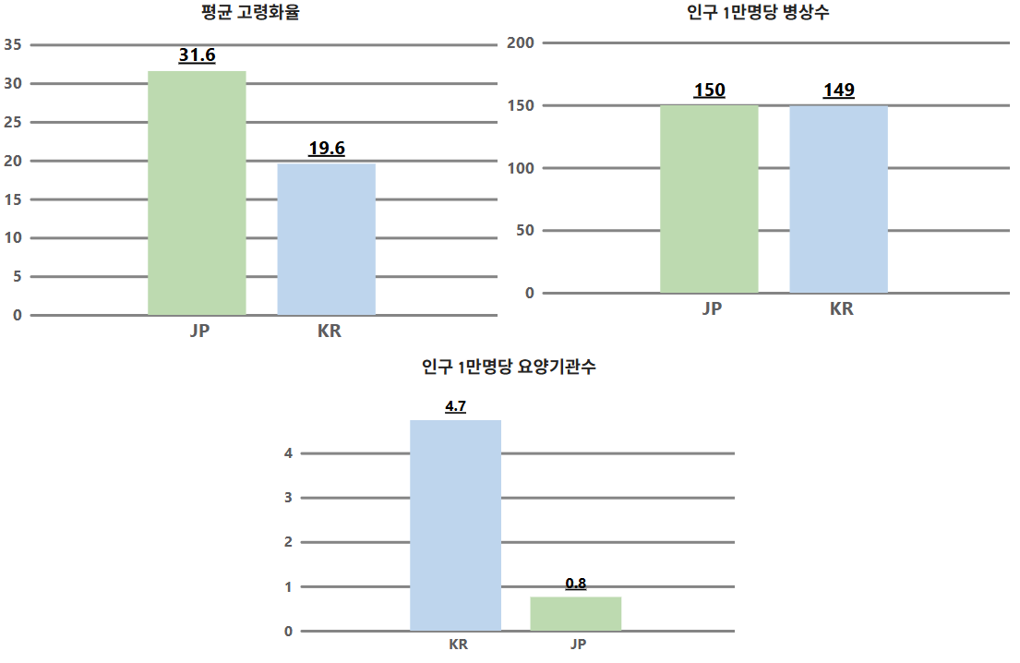
그림 1 · 국가별 평균 비교
고령화율은 일본이 높지만 병상수는 두 나라가 거의 같다
평균 고령화율은 일본 31.6%, 한국 19.6%. 인구 1만명당 병상수는 일본 150, 한국 149로 거의 같다.
반면 인구 1만명당 요양기관수는 한국 4.7, 일본 0.8로 약 6배 차이가 난다 — 정의 범위의 차이이며 4장에서 다룬다.

Slide 14
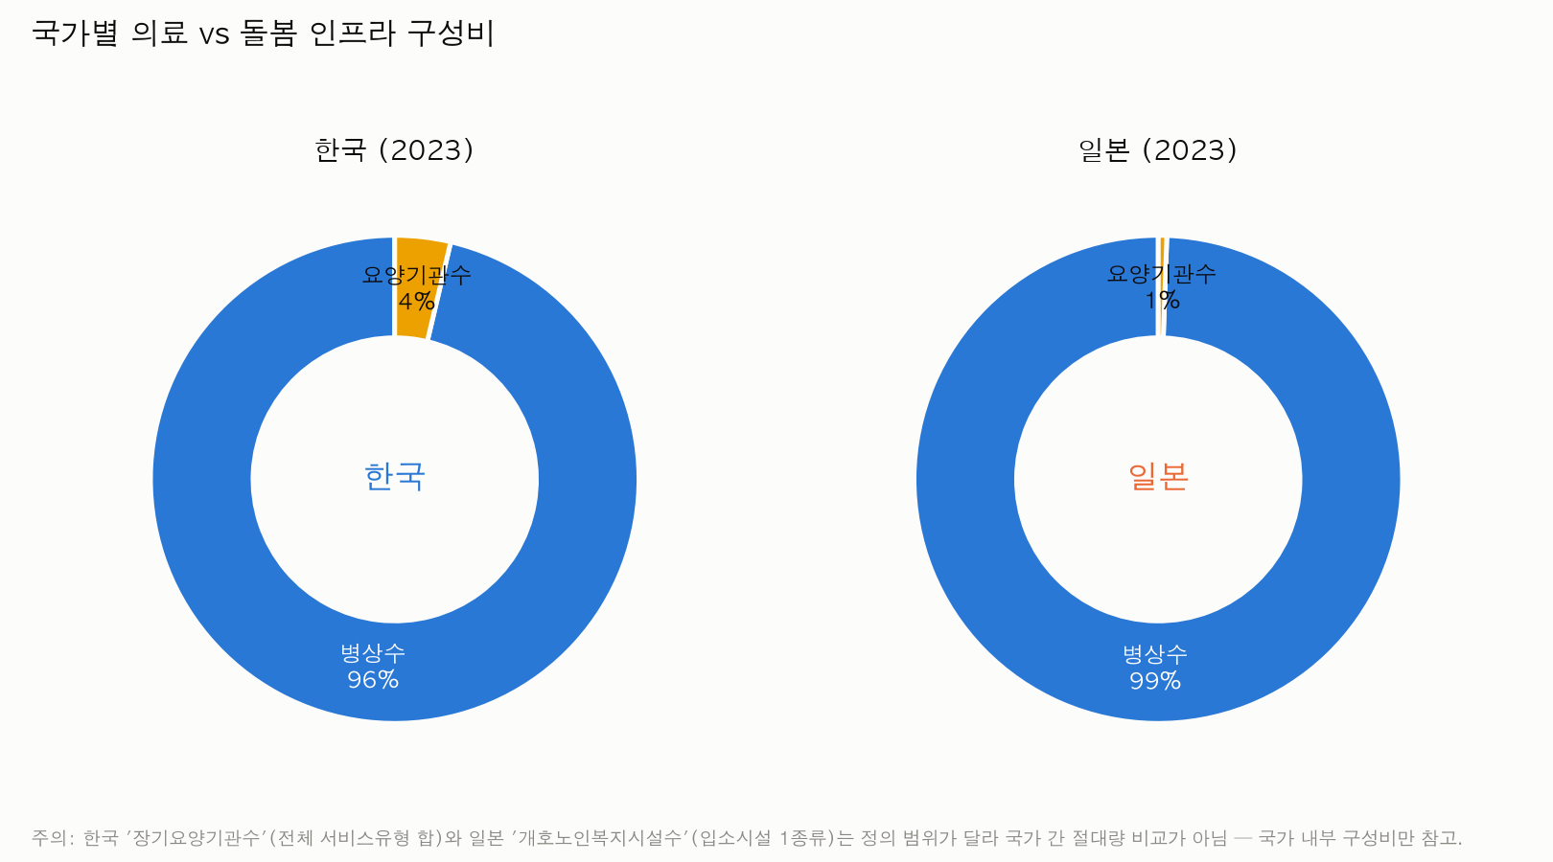
그림 2 · 국가별 의료·돌봄 인프라 구성비
구성비로 보면 한국은 돌봄, 일본은 의료에 무게가 실린다
국가별 의료·돌봄 인프라 구성비. 2023년 기준.
두 지표의 정의 범위가 달라 국가 간 절대량 비교가 아니라 국가 내부 구성비만 참고한다.
이거 파워비아이로 다시 제작 국가이름빠져있음

Slide 15
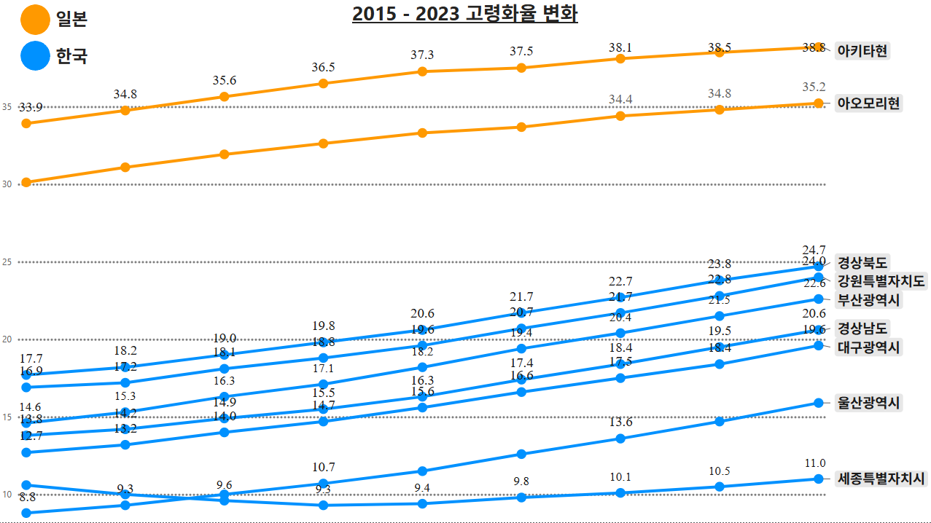
그림 3 · 고령화율 추이, 2015~2023년
한국의 고령화 속도는 일본의 약 1.8배다
2015~2023년 한국 평균 고령화율은 13.8%에서 19.6%로, 일본은 28.3%에서 31.6%로 올랐다.
연평균으로는 한국 +0.72%p, 일본 +0.41%p — 한국의 증가 속도가 약 1.8배다.

Slide 16
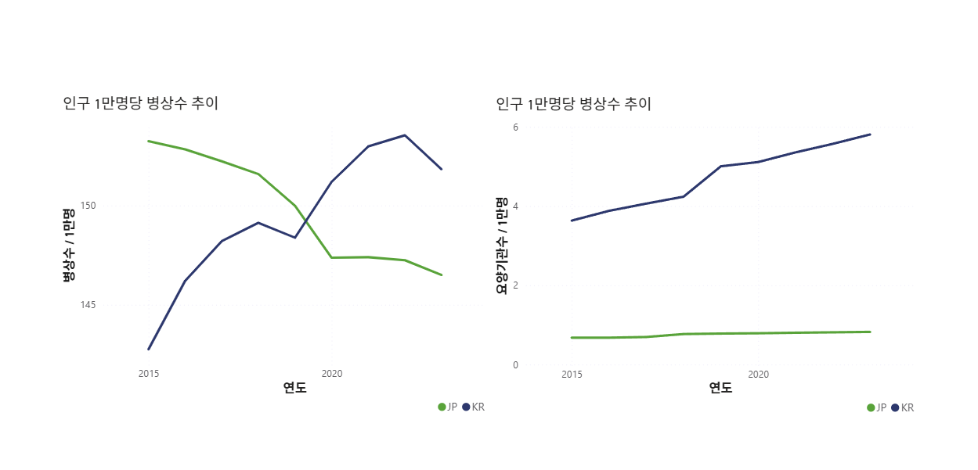
그림 4 · 인프라밀도 추이, 2015~2023년
인프라밀도는 고령화율보다 완만하게 변한다
인구 1만명당 병상수·요양기관수 추이, 2015~2023년.

Slide 17
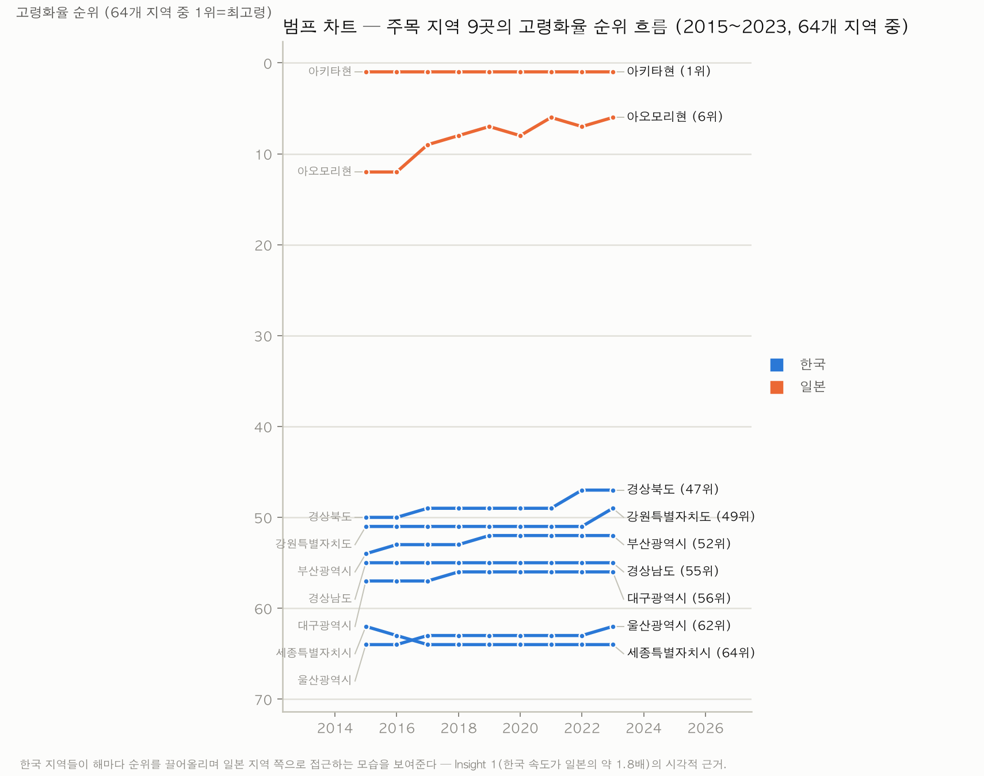
그림 5 · 지역 순위 흐름, 2015~2023년
지역 간 상대 순위는 9년 동안 대체로 유지된다
순위의 흐름을 보는 그림이다. 상위권은 9년 동안 거의 고정되어 있고, 순위 교차는 중위권에서 일어난다.
개별 지역을 읽기 위한 그림이 아니라, 지역 간 상대 위치가 얼마나 안정적인지 확인하기 위한 그림이다.

Slide 18
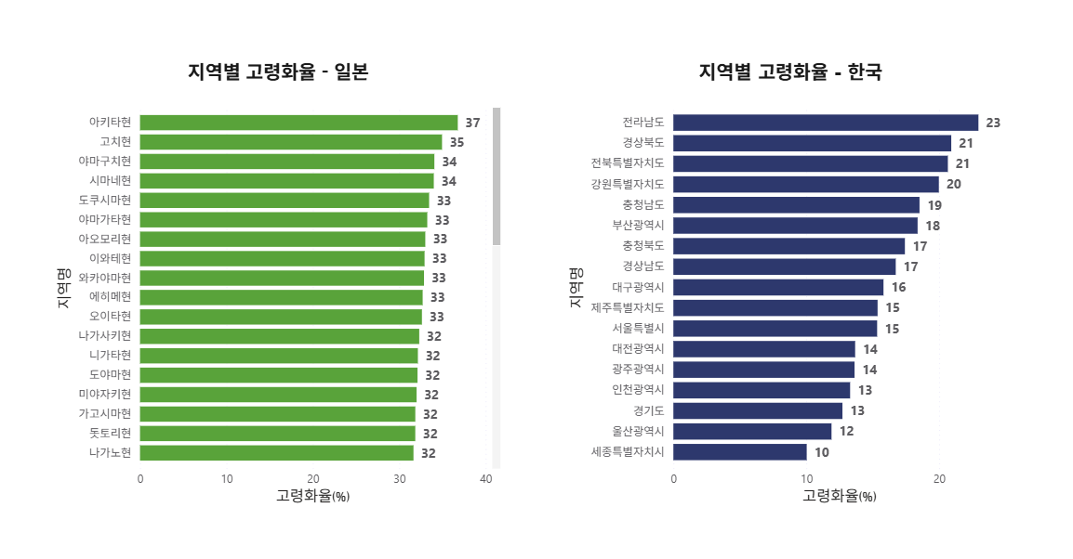
그림 6 · 64개 지역의 고령화율 순위
국가 평균 뒤에 큰 지역 편차가 있다
국가별로 구분한 64개 지역의 고령화율 순위.

Slide 19
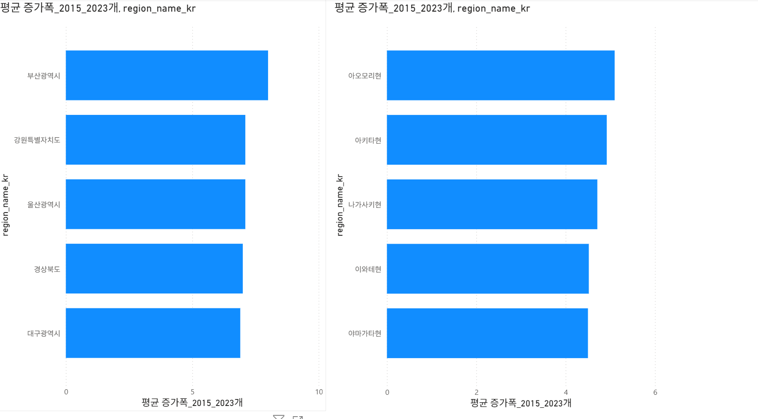
그림 7 · 증가폭 상위 지역, 2015→2023년
증가폭 상위 5개 지역은 모두 국가 평균을 넘는다
2015→2023년 증가폭이 가장 큰 한국 지역은 부산 +8.0%p, 강원 +7.1%p, 울산 +7.1%p, 경북 +7.0%p, 대구 +6.9%p 순이다.

Slide 20
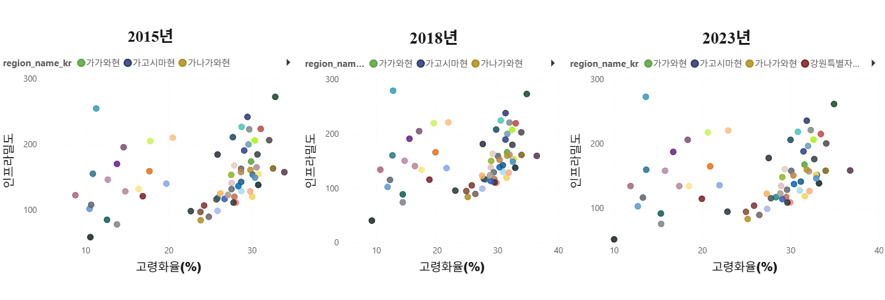
그림 8 · 고령화율 × 인프라밀도, 2015·2018·2023년
두 나라 지역은 서로 다른 구간에 뭉쳐 분포한다
집단 내부에서는 우상향하지만, 두 집단을 합치면 기울기의 방향이 달라진다.

Slide 21
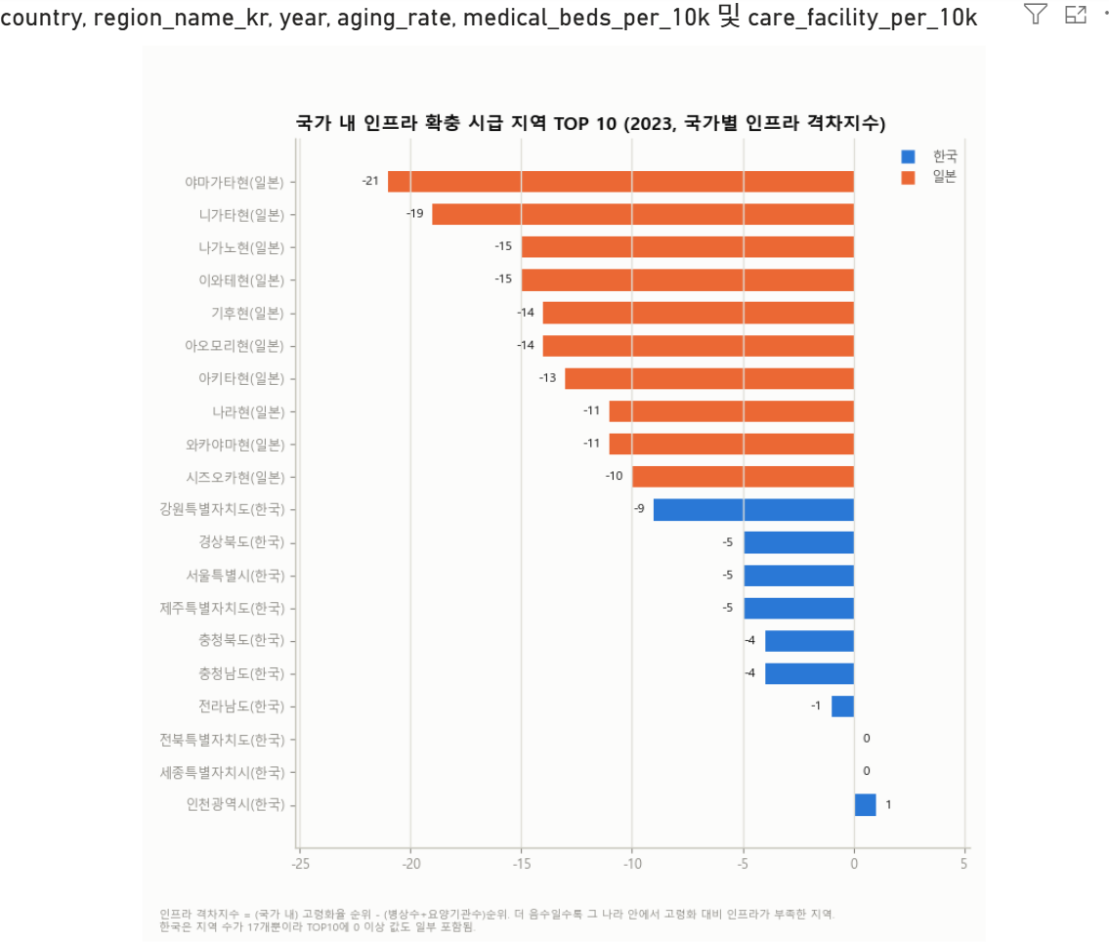
그림 9 · 국가 내 순위 기준 격차지수
국가 내 순위로는 강원과 야마가타가 1위로 나타난다
국가 내 순위로 계산한 격차지수 기준, 한국에서는 강원특별자치도가 1위다. 고령화율 24.0%로 한국 내 4위이면서 인구 1만명당 병상수는 108.2 — 전국평균 151.8보다 29% 낮다.
일본에서는 야마가타현이 자국 내 최우선 지역으로 나타났다.

Slide 22
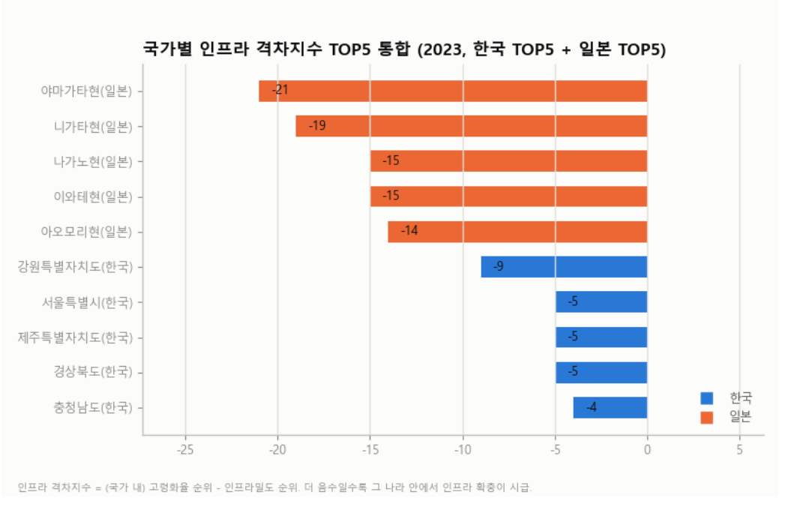
그림 10 · 한국 TOP5 · 일본 TOP5
격차지수는 국가 안에서만 비교할 수 있다
한국 TOP5와 일본 TOP5를 함께 놓았다. 각 나라 안에서 고령화 순위가 인프라 순위보다 앞서는 정도를 보여준다.
두 나라의 지수를 절대값으로 직접 비교하는 것은 준거집단 크기가 달라 성립하지 않는다 — 4장에서 다시 다룬다.

Slide 23
SECTION
04
논의 — 세 연구 질문에 대한 답

Slide 24
RQ1 · 비교 기간
기간을 한 해 줄이자 배율이 1.95에서 1.76으로 바뀌었다
비교 구간
한국
일본
배율
2015~2024 (최초 분석)
+6.9%p · 연 +0.76%p
+3.5%p · 연 +0.39%p
≈ 1.95배
2015~2023 (최종)
+5.8%p · 연 +0.72%p
+3.3%p · 연 +0.41%p
≈ 1.76배
같은 데이터, 같은 계산식. 마지막 관측 연도 하나를 줄인 것이 “약 2배”와 “약 1.8배”의 차이를 만들었다.

Slide 25
RQ1 · 비교 기간
비율은 원본 지표보다 구간 설정에 민감하다
01
연평균 증가폭 자체는 한국 0.76 → 0.72%p, 일본 0.39 → 0.41%p로 0.02~0.04%p만 움직였다
02
그런데 두 값의 비율은 1.95 → 1.76으로 0.2포인트 가까이 이동했다 — 나눗셈이 오차를 증폭시킨다
03
기간에 정규화된 지표(%p/년)가 단일 시점 비교보다 견고한 비교 기준이다
04
“몇 배 빠르다” 같은 2차 지표를 보고할 때는 구간 설정에 더 민감하다는 점을 함께 밝혀야 한다

Slide 26
RQ2 · 비교 단위
전역 순위는 취약지역을 전부 일본으로 만든다
전역 순위 — 64개 지역
국가 내 순위 — 17개 / 47개
격차지수를 64개 지역 전체에서 한 줄로 계산하면 상위 15개 지역이 전부 일본으로 채워진다.
같은 지수를 국가 내부에서만 계산하면 한국 강원특별자치도, 일본 야마가타현이 각각 자국 내 최우선 지역으로 드러난다.
일본의 고령화율이 전반적으로 높아서 생기는 구조적 쏠림이며, “그 지역만” 인프라가 부족하다는 뜻이 아니다.
RANK는 준거집단의 크기와 구성에 의존하는 통계량이다. “취약 지역”은 무엇과 비교하느냐에 따라 달라지는 상대적 개념이다.

Slide 27
RQ2 · 비교 단위
준거집단 크기가 다르면 격차지수를 직접 비교할 수 없다
01
강원특별자치도(−9)와 야마가타현(−21)을 절대값 크기로 직접 비교해서는 안 된다
02
한국은 17개, 일본은 47개 지역을 준거집단으로 순위를 매긴다 — 지수가 취할 수 있는 범위 자체가 한국 ±16, 일본 ±46으로 다르다
03
“야마가타현이 강원보다 2배 이상 심각하다”는 해석은 또 다른 형태의 측정 방법 오류다
04
국가별 순위는 문제를 없앤 것이 아니라 비교의 층위를 한 단계 옮긴 것이며, 그 층위 안에서도 준거집단 크기를 통제해야 한다

Slide 28
RQ3 · 지표 정의
국가별로는 양의 상관, 통합하면 음의 상관이 된다
비교 범위
상관계수 (고령화율 × 요양기관수)
부호
한국 내부
+0.742
양 (+)
일본 내부
+0.819
양 (+)
두 나라 통합
−0.673
음 (−) — 반전
집단별로는 양의 상관, 두 집단을 합치면 음의 상관 — 심프슨의 역설(Simpson’s Paradox)의 교과서적 사례다.

Slide 29
RQ3 · 통합 상관계수
−0.673
두 나라를 합쳐 계산한 고령화율 × 요양기관수 상관계수
한국 내부 +0.742, 일본 내부 +0.819 — 집단 간 대비의 기울기가 집단 내부의 기울기를 압도해 부호가 뒤집힌다.

Slide 30
RQ3 · 지표 정의
두 나라의 요양기관 통계는 다른 것을 세고 있었다
한국 · KOSIS
일본 · e-Stat
장기요양기관 기관수
介護老人福祉施設数
방문요양·주야간보호·노인요양시설 등 모든 서비스유형을 합산한 값이다.
그중 입소시설(특별양호노인홈) 한 유형만 집계한 값이다.
그래서 절대값이 정의상 훨씬 크게 나온다.
이를 모르고 두 나라 데이터를 단순 합산하면 “돌봄 인프라가 많을수록 고령화율이 낮다”는 존재하지 않는 착시에 빠진다.

Slide 31
04 · 종합
세 사례 모두 설계 선택이 결론을 정했다
RQ
조건 A → 결론
조건 B → 결론
결론이 바뀐 원인
RQ1 기간
2015~2024 → 속도 ≈ 2배
2015~2023 → 속도 ≈ 1.8배
배율 지표의 끝점 민감성
RQ2 비교단위
전역 순위 → 취약지역 TOP15 전부 일본
국가별 순위 → 강원·야마가타 각각 도출
준거집단 혼합
RQ3 지표정의
국가 통합 → r = −0.673
국가 내부 → KR +0.742 / JP +0.819
조작적 정의 범위 차이
체크리스트 — 비교 기간이 양쪽에 공정한가, 비교 단위가 적절한 준거집단인가, 지표 정의가 양쪽에서 같은 범위를 가리키는가.

Slide 32
SECTION
05
결론과 정책 제언

Slide 33
05 · 정책 제언
예산 우선순위는 전역 순위가 아니라 국가 내 순위로 정해야 한다
발견된 문제
분석 결과
제안
한국의 고령화 속도가 일본보다 약 1.8배 빠름
8년간 한국 연 +0.72%p vs 일본 연 +0.41%p. 부산·강원·울산·경북·대구 순으로 증가폭 최대
증가폭이 큰 광역시·도를 인프라 확충 예산 우선 배정 대상으로 지정
고령화율은 높은데 인프라는 낮은 지역이 전역 순위로는 보이지 않음
국가별 격차지수 1위는 한국 강원특별자치도(병상수 108.2, 전국평균 151.8 대비 29% 낮음), 일본 야마가타현
전역 순위 대신 국가별 순위로 예산 우선순위를 정하고, 강원은 병상수를 전국평균까지 끌어올리는 것을 단기 목표로
통계 정의 차이로 국가 간 비교 시 상관관계가 왜곡됨
국가 내부 +0.742 / +0.819 vs 국가 통합 −0.673으로 부호가 반대
국가 간 비교 자료에 지표 정의 각주를 필수화하고, 정의를 통일한 보정 지표를 개발

Slide 34
05 · 한계와 과제
세 사례는 모두 사후적으로 발견되었다
01
상관관계는 인과관계가 아니다 — 4장의 논의도 “측정 정의가 통계량을 어떻게 바꾸는가”로 한정된다
02
64개 “지역” 표본을 국가 단위 진술로 일반화할 수 없다
03
일본 2024년 인프라 데이터 결측으로 인한 기간 절단이 남아 있다
04
장기요양기관 정의 차이를 보정한 표준화 지표 개발이 과제로 남는다
세 사례 모두 사후적으로 발견되었다 — 설계 단계에서부터 기간·단위·정의의 민감도 분석을 포함하는 것이 바람직하다.

Slide 35
감사합니다
질문 부탁드립니다
발표자 이름
부록에 백업 슬라이드 3장

Slide 36
SECTION
06
부록 — 백업 자료

Slide 37
부록 1
데이터베이스 구조
VIEW Fact_Population
인구·고령화율 — 결측 없이 항상 완전
Fact_RegionStats
VIEW Fact_Infra
576행 · 64개 지역 × 9개년
병상수·요양기관수 — 결측 구간(2024년) 제외
SQLite
Dim_Region
한국 17개 시·도 + 일본 47개 도도부현

Slide 38
부록 2
주요 SQL/DAX 정의
인프라 격차지수 (DAX)
RANKX(ALL(Dim_Region), [평균 고령화율]) − RANKX(ALL(Dim_Region), [평균 병상수] + [평균 요양기관수])
RANK() OVER (PARTITION BY country ORDER BY ...)

Slide 39
부록 3
데이터 출처
일본 · e-Stat
한국 · KOSIS Open API
총무성 통계국 공식 API. 인구추계 統計表010, 의료(병상수), 복지(개호노인복지시설 정원).
고령인구비율, 장기요양기관현황, 의료기관병상수(DT_1YL20971).

